Slide 1
期中專題報告
EEIT-10728 吳帆祥

Slide 2
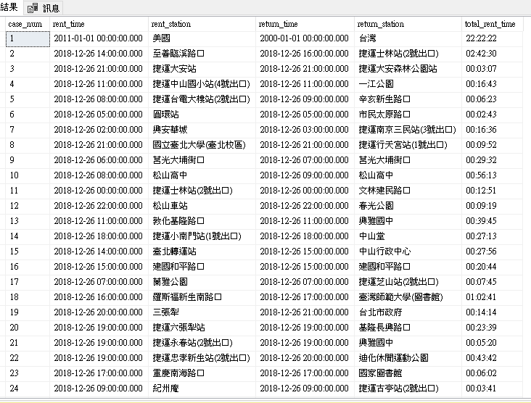
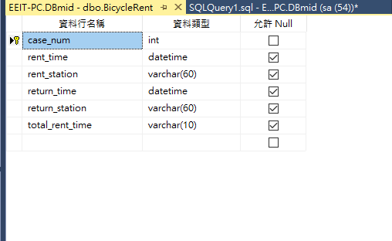
單車租借紀錄 – SQL Server截圖
Table欄位內容 --

Slide 3
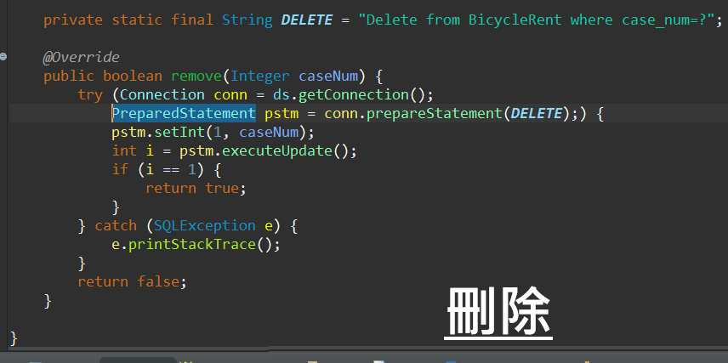
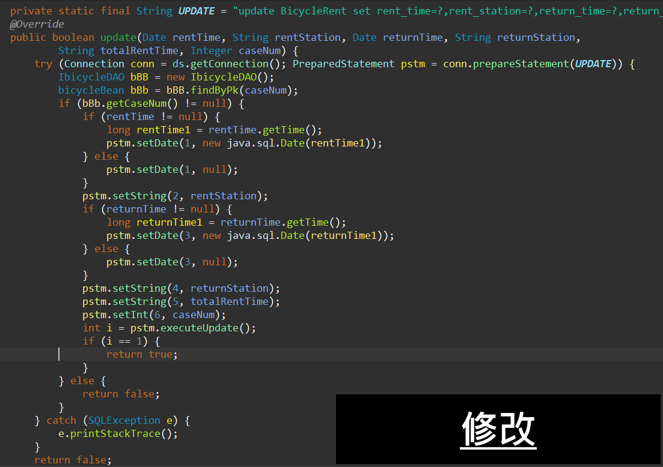
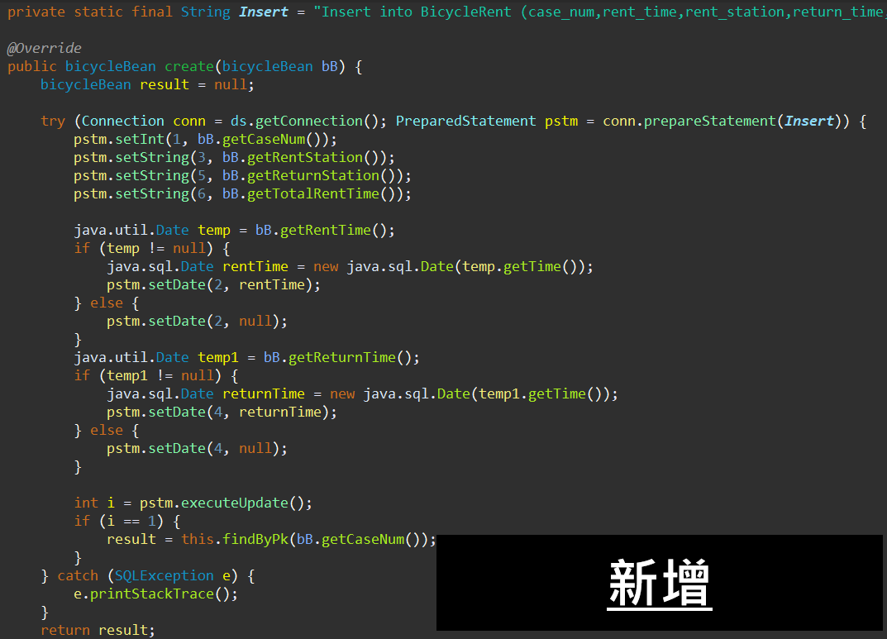
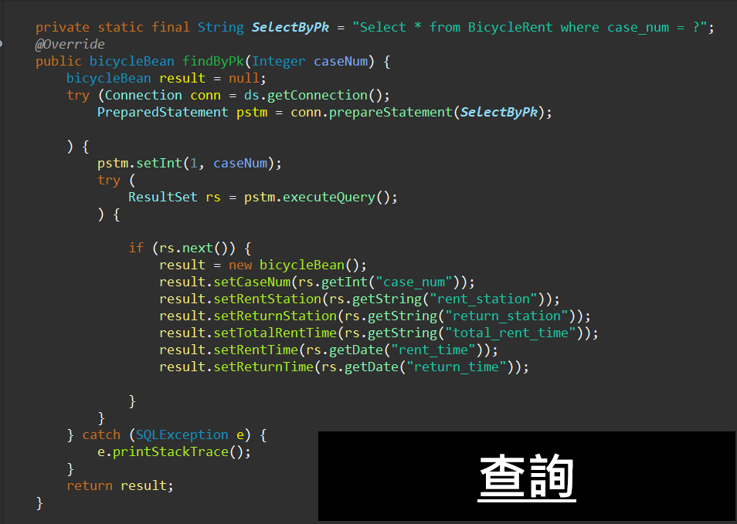
單車租借紀錄 – JDBC程式片段

Slide 4
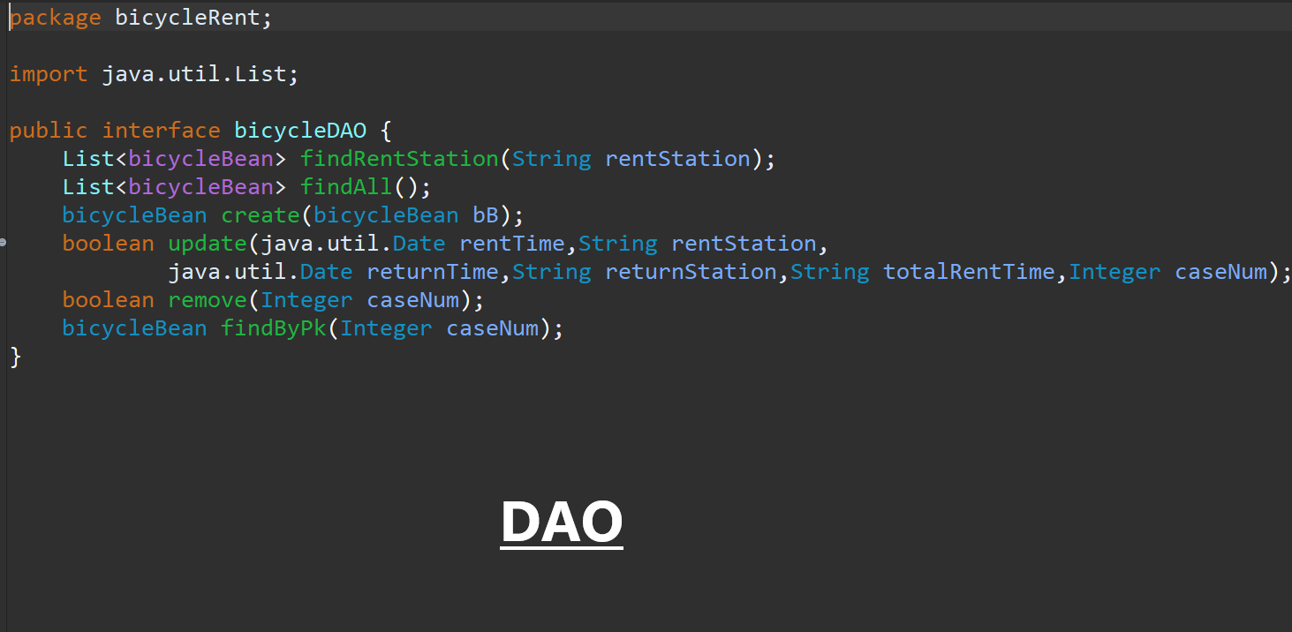
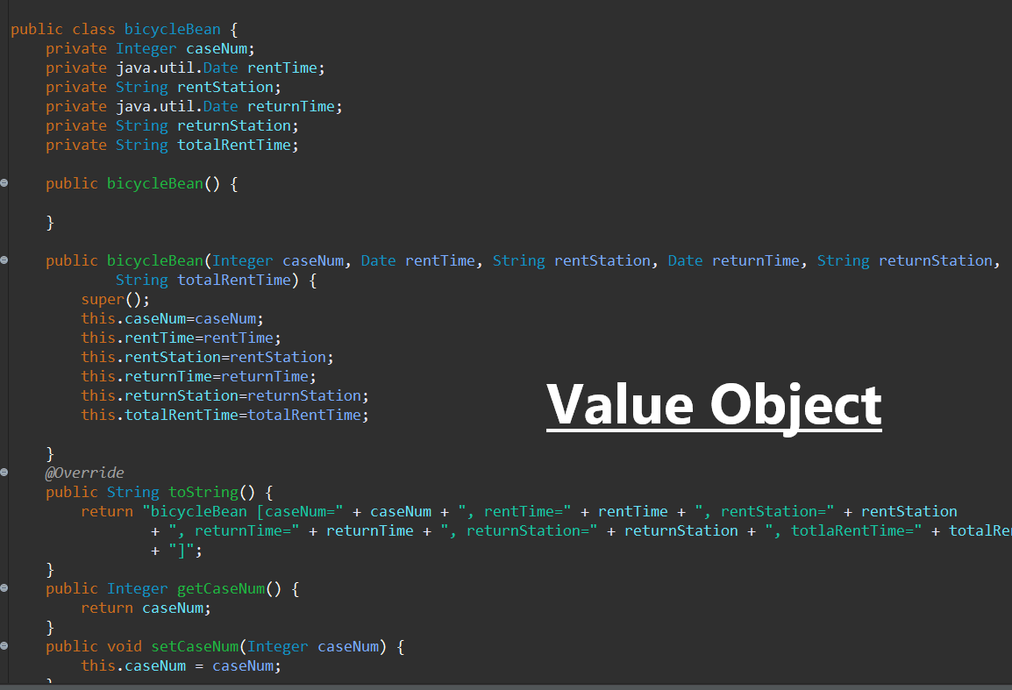
單車租借紀錄 – Value Object/DAO

Slide 5
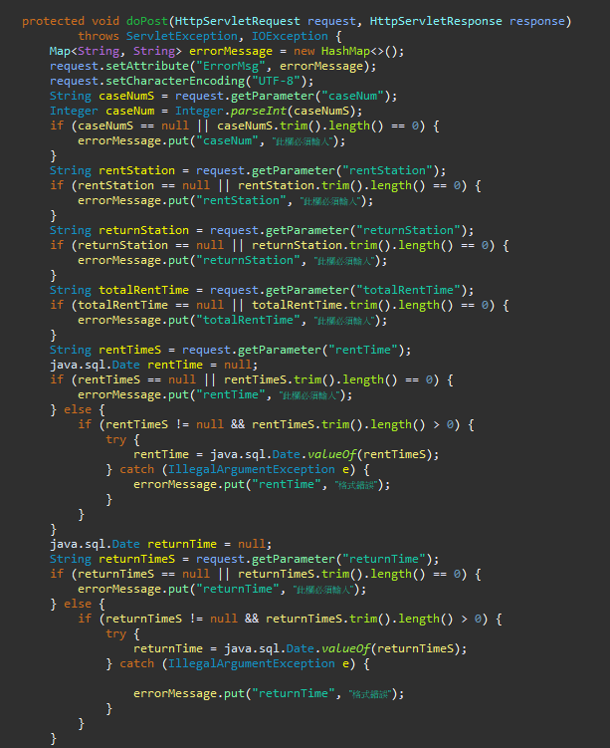
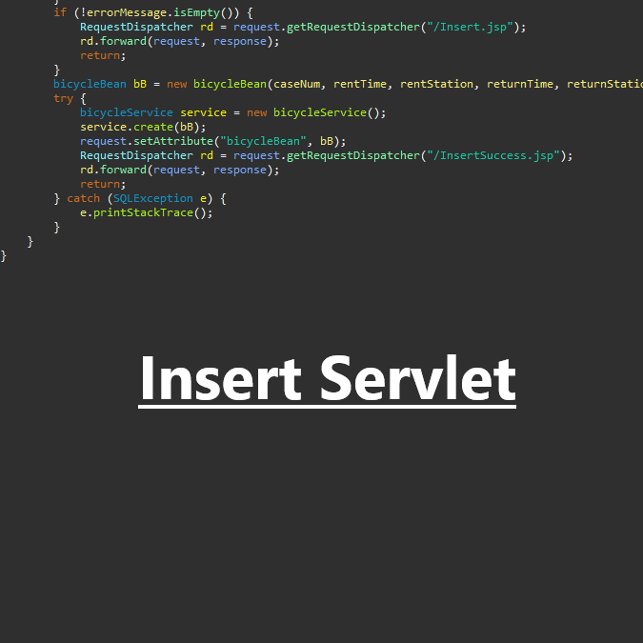
單車租借紀錄 – Controller程式片段

Slide 6
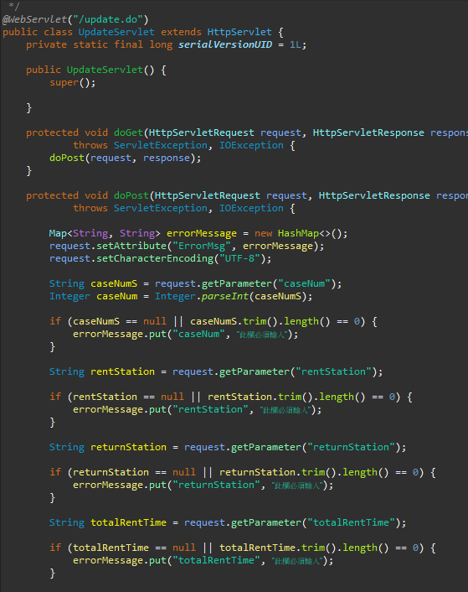
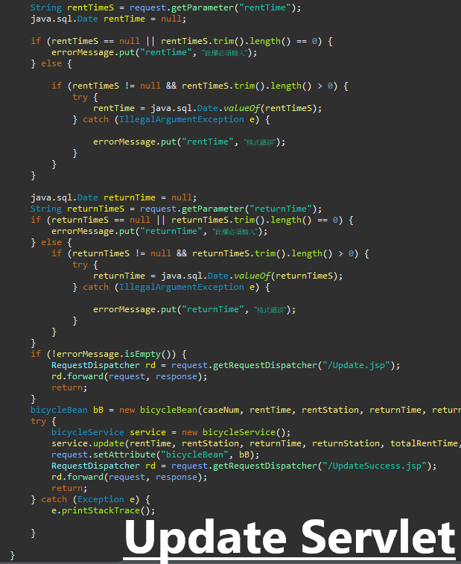
單車租借紀錄 – Controller程式片段

Slide 7
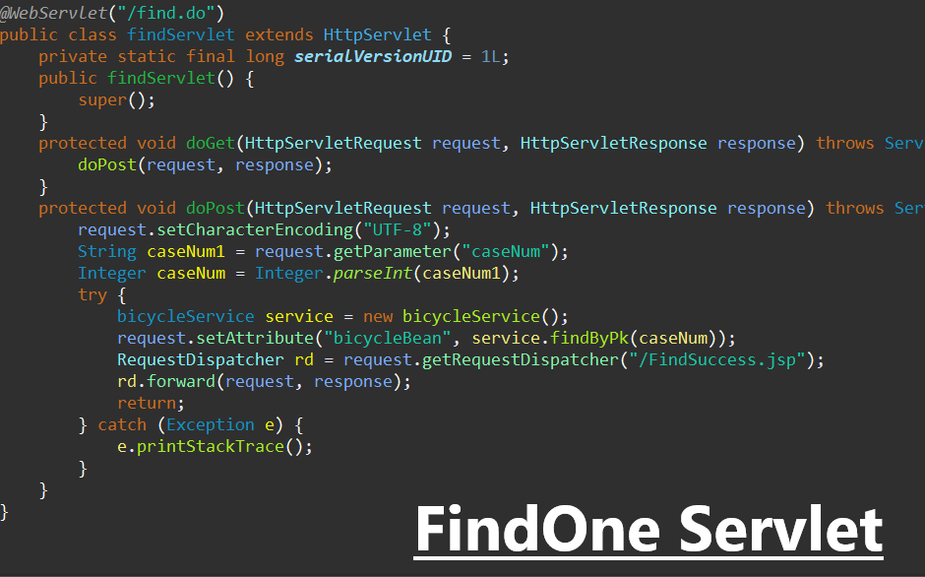
單車租借紀錄 – Controller程式片段

Slide 8
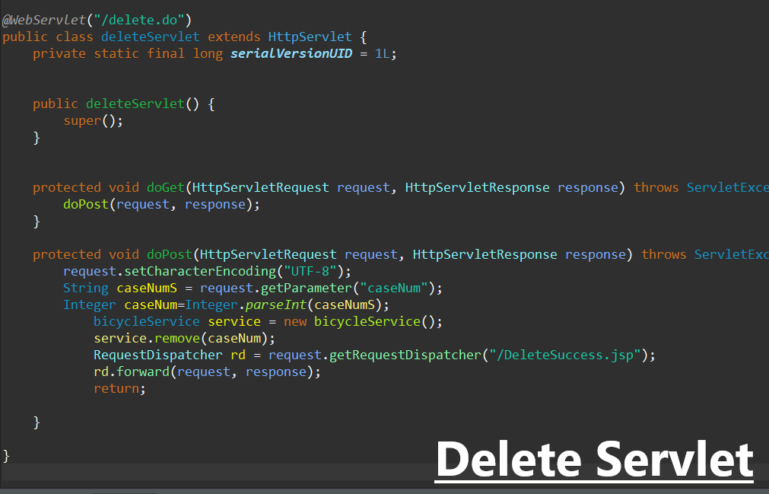
單車租借紀錄 – Controller程式片段

Slide 9
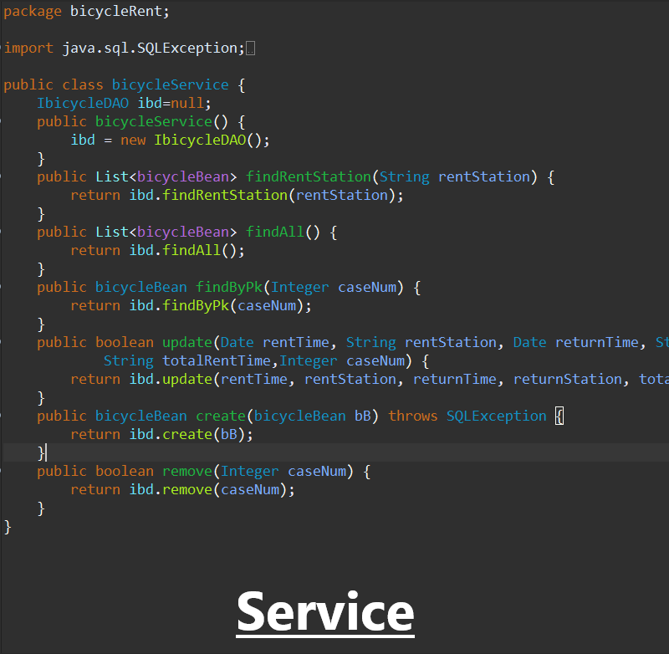
單車租借紀錄 – Controller程式片段

Slide 10
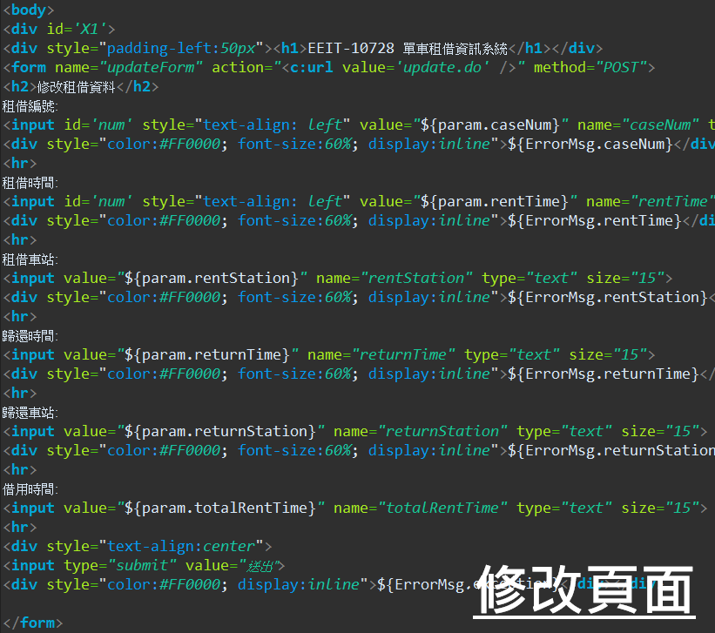
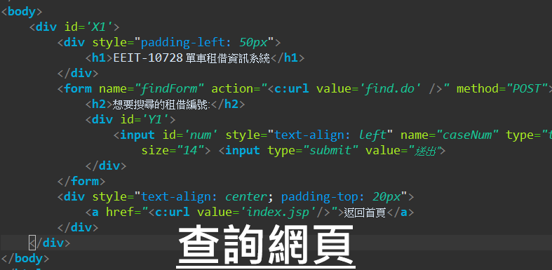
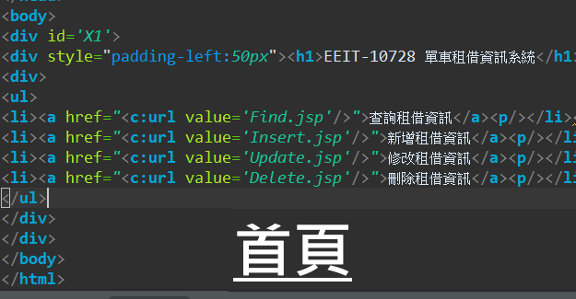
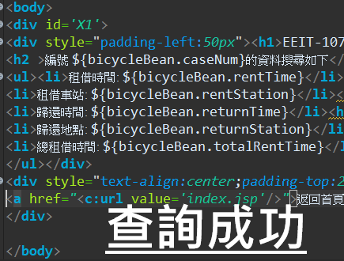
單車租借紀錄 – 網頁 程式片段

Slide 11
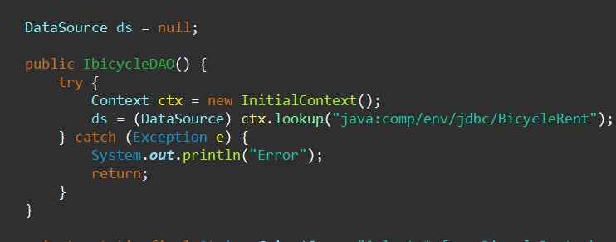
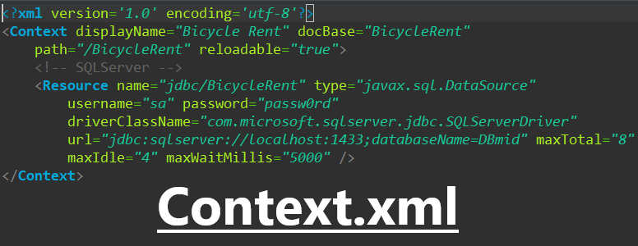
單車租借紀錄 – DataSource設定檔

Slide 12
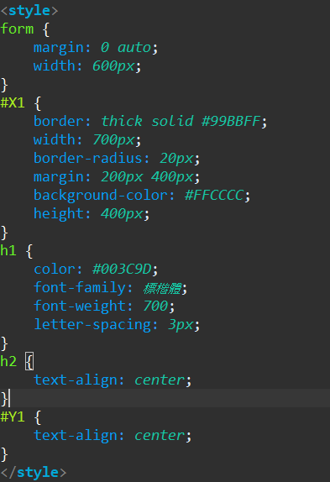
單車租借紀錄 – CSS程式片段

Slide 13
單車租借紀錄 – DEMO基本功能
查詢
新增
修改
刪除

Slide 14
單車租借紀錄
報告結束，謝謝您的聆聽。

